Slide 1


Modelos de regresión lineal múltiple y su aplicación en el análisis de variables cardiovasculares de universitarios del sur de Sonora
Fátima A. Legarreta Muela, Julián Esparza Romero, Ricardo A. Terminel Zaragoza, Iván de J. Toledo Domínguez, Hebert D. Quintero Portillo, Ruth G. Ulloa Mercado, Pablo Gortáres Moroyoqui, Edna R. Meza Escalante, Ana M. Rentería-Mexía*.

Slide 2
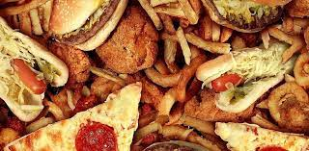

Introducción
Factores de riesgo de enfermedades cardiometabólicas: biológicos y de comportamiento.
Comportamiento
Estilos de vida no saludables:
* Dieta inadecuada
* Inactividad física
OMS, 2017., Samah-Levy et al., 2019., Kim et al., 2011.

Slide 3
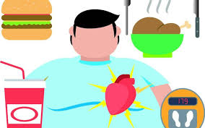
En México de la población de 12 a 19 años, el 38.5% tiene sobrepeso u obesidad.
La obesidad es un factor de riesgo de:
Hipertensión
Resistencia a la insulina
Diabetes tipo 2
OMS, 2017., Samah-Levy et al., 2019., Kim et al., 2011.

Slide 4
Hipótesis
Existe una asociación significativa entre el porcentaje de grasa corporal (variable dependiente, Y) y componentes del estilo de vida como la dieta y la actividad física (variables independientes: X1, X2, X3….) en adolescentes mexicanos.

Slide 5
Metodología
Diseño del estudio: transversal
Agosto-diciembre de 2018 en el Instituto Tecnológico de Sonora (ITSON), Cd. Obregón, Sonora, México.
Recolección de datos y mediciones en el Laboratorio de Nutrición Preventiva y Alimentación Saludable.
Aprobación por el Comité de Ética en Investigación del ITSON.

Slide 6
Población de estudio
Criterios de inclusión:
* Estudiantes de primer año menores de 20 años.
Criterios de exclusión:
* Tener una enfermedad cardiometabólica prediagnosticada
* Tomar medicamentos
* Estar embarazada o amamantando
* Tener una enfermedad mental que afectara su capacidad para participar.

Slide 7
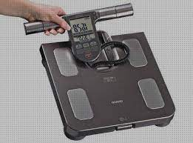
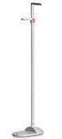
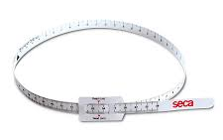
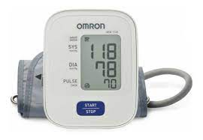
Mediciones antropométricas y de presión arterial
Antropometría
Peso corporal (kg)
Grasa corporal (%)
Estatura (m)
Circunferencia de cintura (cm).
Presión arterial (mm Hg)
“NOM-030-SSA2-2009, Para la prevención, detección, diagnóstico, tratamiento y control de la hipertensión arterial sistémica”.

Slide 8
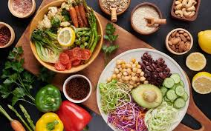
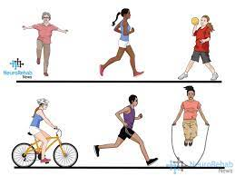
Componentes del estilo de vida
Evaluación de la ingesta dietética
Recordatorio de 24 horas (R24h), con dos repeticiones.
Evaluación de la actividad física
IPAQ, previamente validado en adolescentes.

Slide 9
Definición de variables
Variable respuesta: grasa corporal (%)
Variables de interés- biológicas: sexo, edad.
Variables de interés- de comportamiento: consumo de grupos de alimentos y nutrimentos relacionados con la salud cardiovascular: frutas y verduras (tazas/d); pescados y mariscos (oz/sem); sodio (mg/d); bebidas azucaradas (oz/sem); granos integrales (oz/d); nueces, semillas y legumbres (porción/sem); carnes procesadas (g/sem); ácidos grasos saturados (g/d); actividad física (min/sem) categorizada en sedentaria, ligera, moderada y vigorosa.

Slide 10
Análisis estadístico
Se calcularon medias y desviaciones estándar (DE) para variables continuas y porcentajes para variables categóricas.
Prueba de Kolmogorov-Smirnov, curtosis y sesgo para analizar normalidad de los datos.
Prueba de Chi cuadrada para comparar la diferencia en la prevalencia de variables demográficas.
Prueba T para muestras independientes para evaluar las diferencias por sexo en variables antropométricas, dietéticas y de actividad física.

Slide 11
Análisis estadístico
Se utilizó el software estadístico Stata versión 14.1.
Regresión lineal univariante: identificar por separado las variables independientes (los grupos de alimentos y nutrimentos, y los tipos de actividad física), que se asociaban significativamente con la grasa corporal como variable dependiente.
Criterios: Valor de p <0.05 y la plausibilidad biológica del signo de Βeta positivo (riesgo) o negativo (protección) dependiendo de la literatura conocida para cada variable.
Comando:
regress (variable dependiente) + (cada variable independiente cuantitativa)

Slide 12
Análisis estadístico
Regresión lineal múltiple: los modelos multivariados se construyeron mediante una combinación de análisis univariados y selección de modelos graduales.
Criterios: p≤0.05 y plausibilidad biológica.
Objetivo: evaluar la asociación de la variable dependiente (% grasa corporal) con las variables independientes que presentaron una asociación potencial utilizando stepwise forward.
Comando:
sw regress (variable dependiente) (variables independientes), pe (0.05) pr (0.051) forward.

Slide 13
Análisis estadístico
Se evaluaron:
posibles interacciones (p≤0.1),
colinealidad (VIF>10)
supuestos (linealidad, normalidad y homocedasticidad) utilizando gráficos de residuos.
Los resultados se consideraron significativos con un valor de p≤0.05.

Slide 14
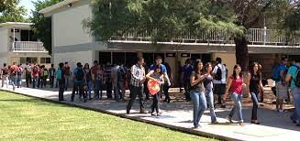
Resultados

Slide 15
Análisis univariado

Slide 16
Tabla 2. Variables asociadas al porcentaje de grasa corporal de adolescentes universitarios usando análisis univariado.
Variable | β | 95% CI | Valor de p
Sexo (hombres vs mujeres) | -7.48 | -9.22, -5.75 | <0.001
Edad (años) | -0.50 | -1.96, 0.96 | 0.498
Medidas dietéticas
Energía (kcal/d) | -0.003 | -0.005, -0.001 | 0.002
Carbohidratos (%) | -0.11 | -0.23, 0.02 | 0.106
Grasa (%) | 0.20 | 0.06, 0.34 | 0.006
Proteína (%) | -0.09 | -0.33, 0.15 | 0.467
Métricas de dieta primarias
Frutas y verduras (tazas/d) | -4.02 | -11.13, 3.09 | 0.267
Pescados y mariscos (oz/semana) | 0.01 | -0.004, 0.03 | 0.120
Sodio (mg/d) | -0.0008 | -0.002, 0.0002 | 0.105
Bebidas azucaradas (oz/semana) | -0.08 | -0.16, 0.006 | 0.070
Granos integrales (oz/d) | -3.33 | -6.41, -0.25 | 0.034
Métricas de dieta secundarias
Nueces/semillas/legumbres (porción/semana) | -2.22 | -4.44, -0.006 | 0.049
Carne procesada (g/semana) | -0.0009 | -0.02, 0.02 | 0.911
Ácidos grasos saturados (g/d) | 0.38 | 0.07, 0.68 | 0.016
Actividad física
Ligera (min/semana) | 0.002 | -0.002, 0.007 | 0.291
Moderada (min/semana) | -0.004 | -0.01, 0.001 | 0.129
Vigorosa (min/semana) | -0.01 | -0.02, -0.008 | <0.001
Sedentario (min/sem) | 0.0001 | -0.0007, 0.001 | 0.696

Slide 17
Análisis multivariado:
3 modelos

Slide 18
Modelo 1
Variable | β |  | Valor de p
Modelo 1
Ácidos grasos saturados (g/d) | 0.30 | 0.30 | 0.028
Actividad física vigorosa (min/semana) | -0.007 | -0.007 | 0.023
Impacta en enfermedades metabólicas como la DT2 y enfermedades inflamatorias
(Calder et al., 2015).
Hayhoe et al. (2017) y Welch et al. (2014) evaluaron el consumo de ácidos grasos saturados.
Asociación positiva con el porcentaje de grasa corporal.

Slide 19
Modelo 2
Variable | β | Valor de p
Modelo 2
Grasa total (%) | 0.17 | 0.005
Actividad física vigorosa (min/semana) | -0.007 | 0.023
Labayen et al. (2016) evaluaron la ingesta de grasas en la dieta y el porcentaje de grasa corporal.
Menor al 30% no hubo asociación.
30 al 35% existió asociación con un mayor porcentaje de grasa corporal (95% IC: 0.39, 3.33; p<0.05) .
Superior al 35%, se asoció con un 32% más de grasa corporal en comparación al grupo anterior % (IC 95%: 1.27, 4.43; p<0.001).
Mistretta et al. (2017)
Una mayor ingesta de grasas se asoció con sobrepeso/obesidad.

Slide 20

Análisis de la literatura: F&V
Artículo | Planteamiento | Resultados principales
Anyzewska et al. (2020) | Evaluaron la asociación entre dieta, actividad física y el porcentaje de grasa corporal. | El consumo de frutas fue un factor protector (β=-0.23, p=0.022).
Nour et al. (2018) | Realizaron una revisión sistemática de la asociación de la ingesta de verduras y el peso. | Concluyen que existe una asociación inversa entre la ingesta de verduras y el peso.
Cook et al. (2014) | Evaluaron el consumo de verduras con la disminución de la grasa abdominal. | Los consumidores de verdura tenían 17% menos de tejido adiposo abdominal.
Mistretta et al. (2017) | Evaluaron la asociación del consume de frutas y el sobrepeso/obesidad. | El consumo de verduras es un factor protector contra el sobrepeso/obesidad.

Slide 21
Modelo 3
Variable | β | Valor de p
Modelo 3
Frutas y verduras (tazas/d) | -5.49 | 0.092
Actividad física vigorosa (min/semana) | -0.006 | 0.058

Slide 22
Evaluación de los modelos
NO hubo interacciones (p>0.1).
NO se presentó colinealidad (VIF<10)
Se cumplieron los tres supuestos
  Linealidad
  Homocedasticidad
  Normalidad

Slide 23
Modelos generados a través de RLM
Tabla 3. Variables asociadas al porcentaje de grasa corporal en adolescentes mexicanos usando modelos de regresión lineal múltiple.
Variable | β | Valor de p
Modelo 1
Ácidos grasos saturados (g/d) | 0.30 | 0.028
Actividad física vigorosa (min/semana) | -0.007 | 0.023
Modelo 2
Grasa total (%) | 0.17 | 0.005
Actividad física vigorosa (min/semana) | -0.007 | 0.023
Modelo 3
Frutas y verduras (tazas/d) | -5.49 | 0.092
Actividad física vigorosa (min/semana) | -0.006 | 0.058

Slide 24

Conclusión
Se analizaron los patrones de estilo de vida de adolescentes del Sur de Sonora, México.
La AF vigorosa (factor de protección) y la ingesta dietética de grasas totales y ácidos grasos saturados (factores de riesgo) se asociaron significativamente con la grasa corporal.
Estas variables de comportamiento deben incluirse como parte de los programas que promueven estilos de vida saludable.

Slide 25

Participantes.
Instituto Tecnológico de Sonora
CONAHCYT
Coautores del estudio.

